Slide 1
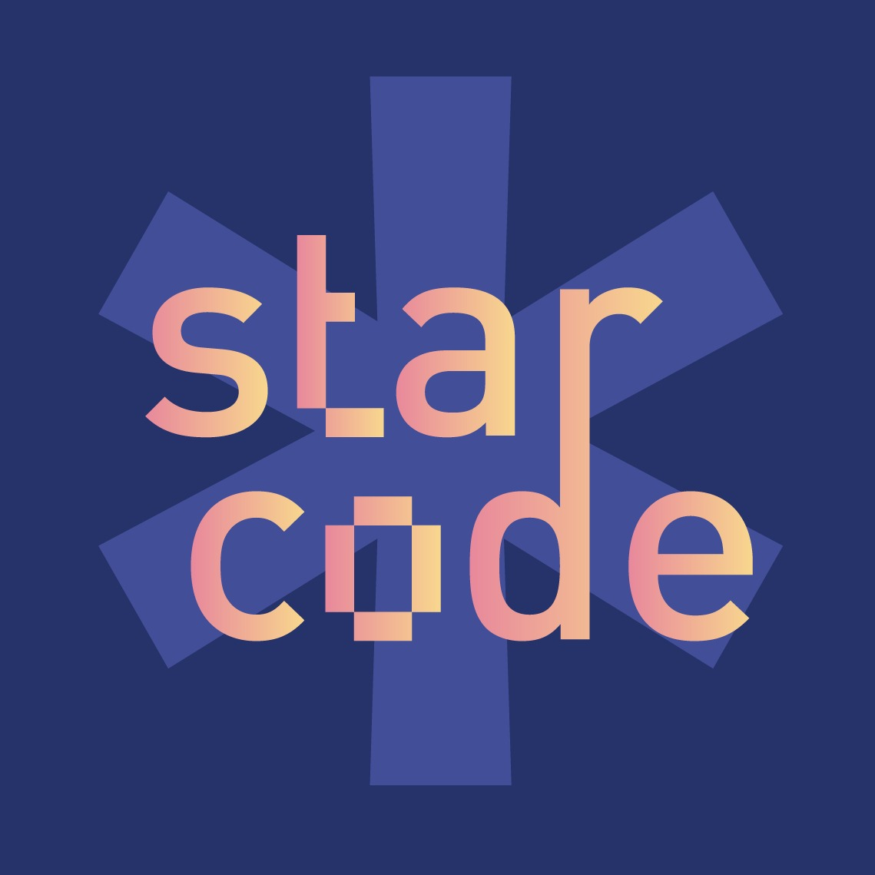

Slide 2
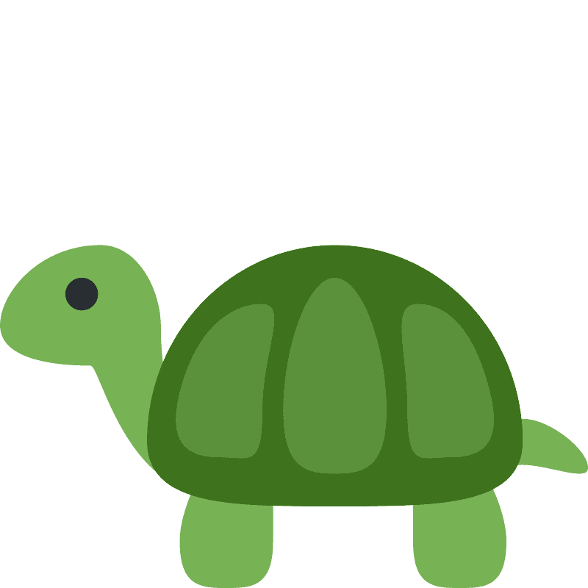
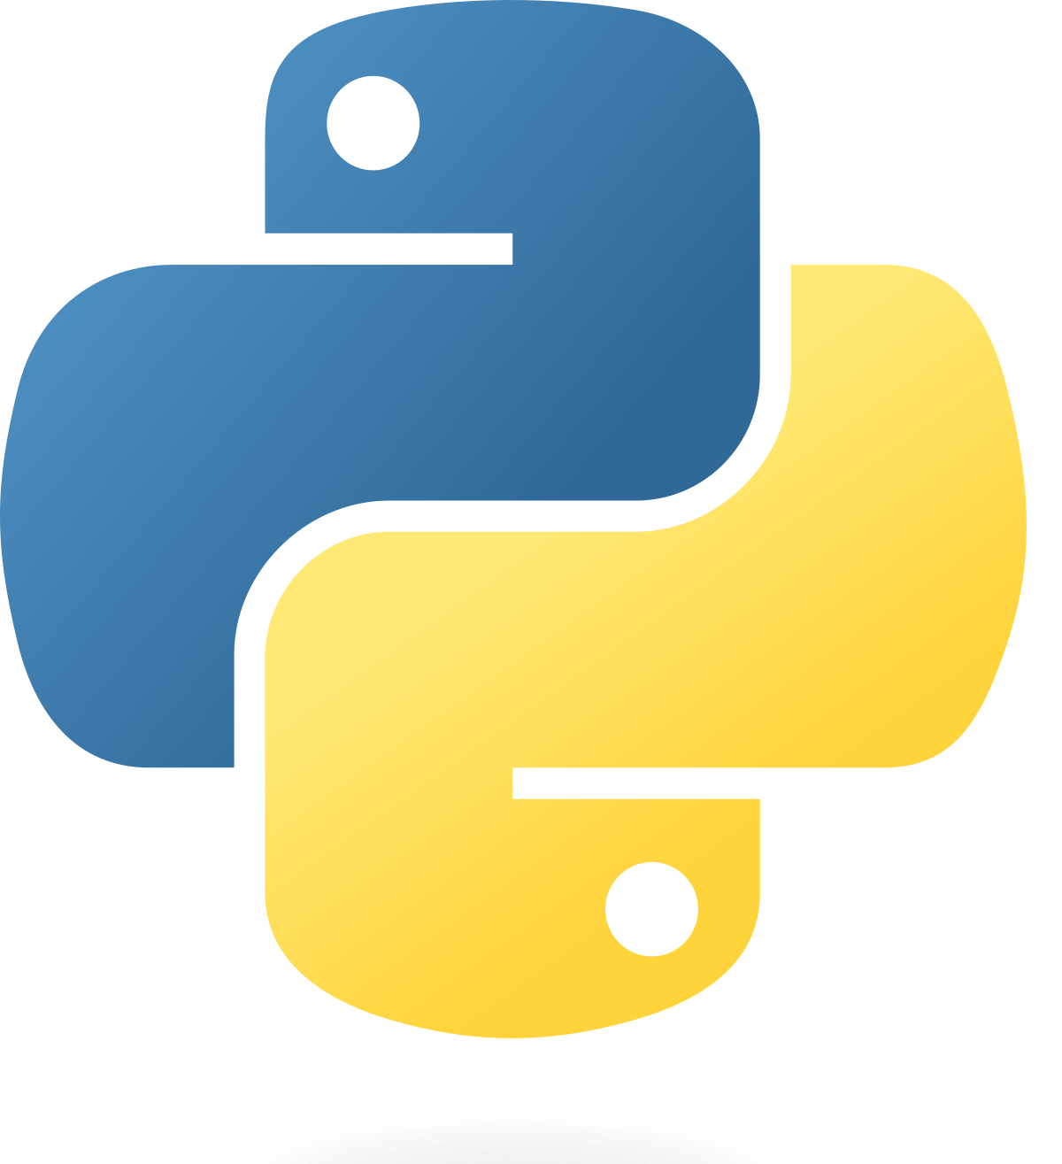
Herzlich Willkommen
im Kurs
Python für Anfängerinnen*

Slide 3
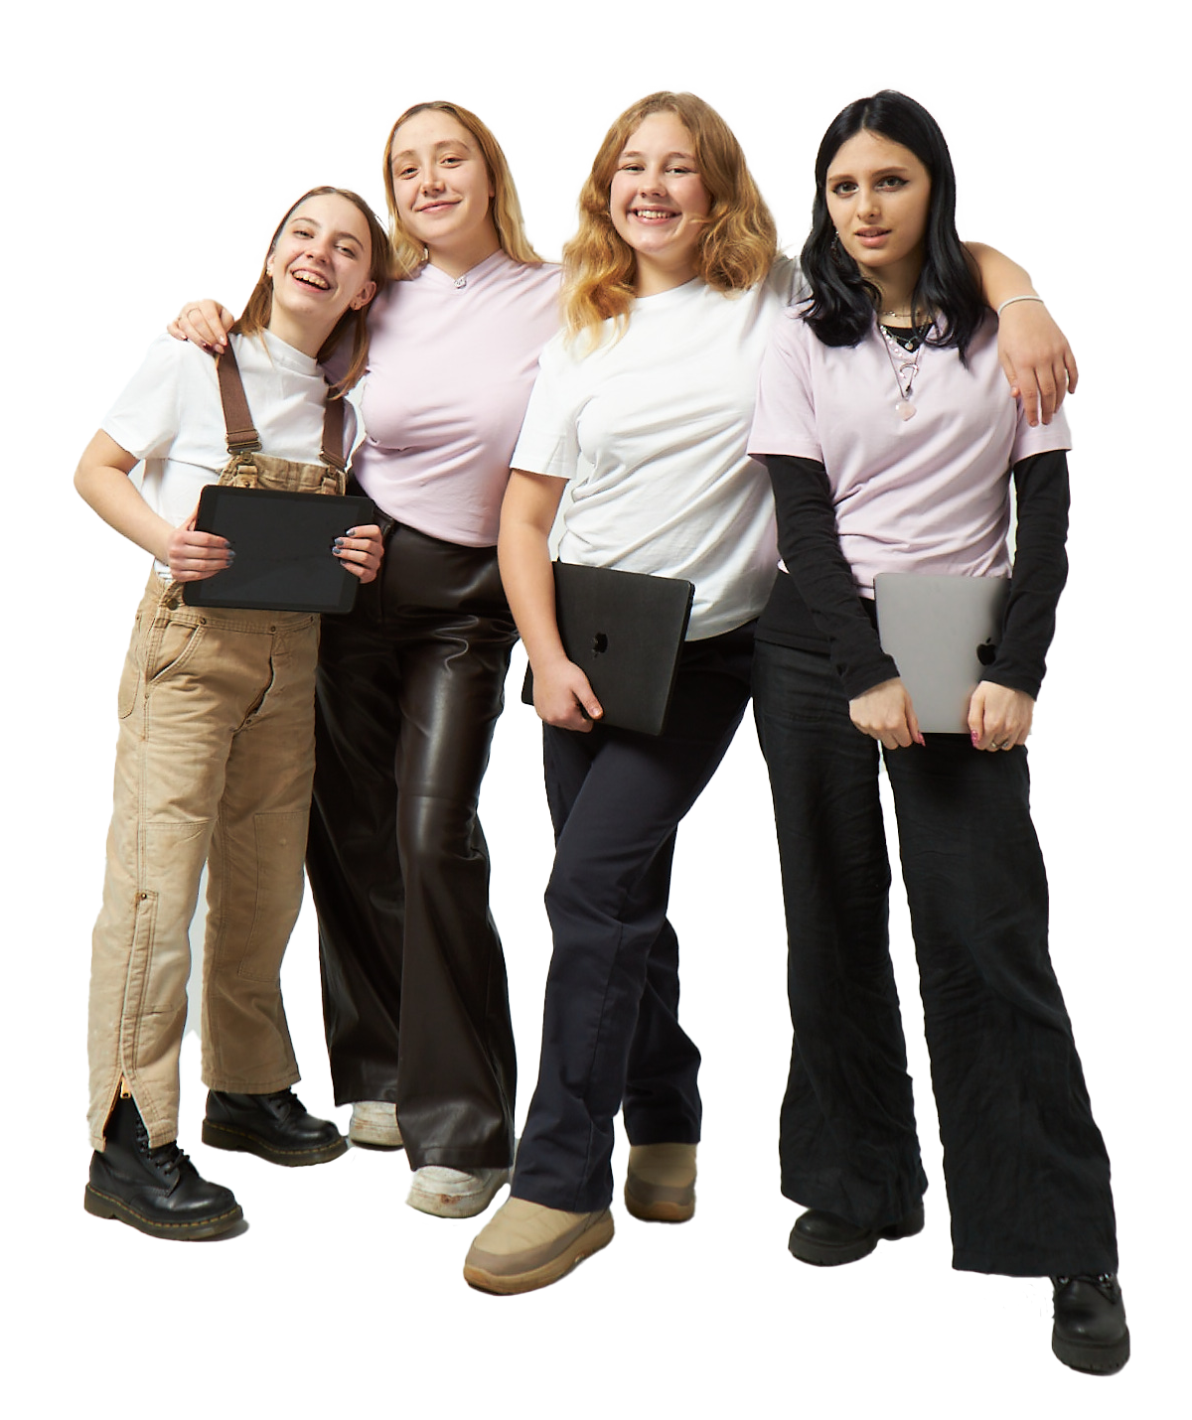
Vorstellungsrunde
Wie heißt du?
Wie alt bist du?
Auf welche Schule gehst du?
Was sind deine Lieblingsfächer?

Slide 4

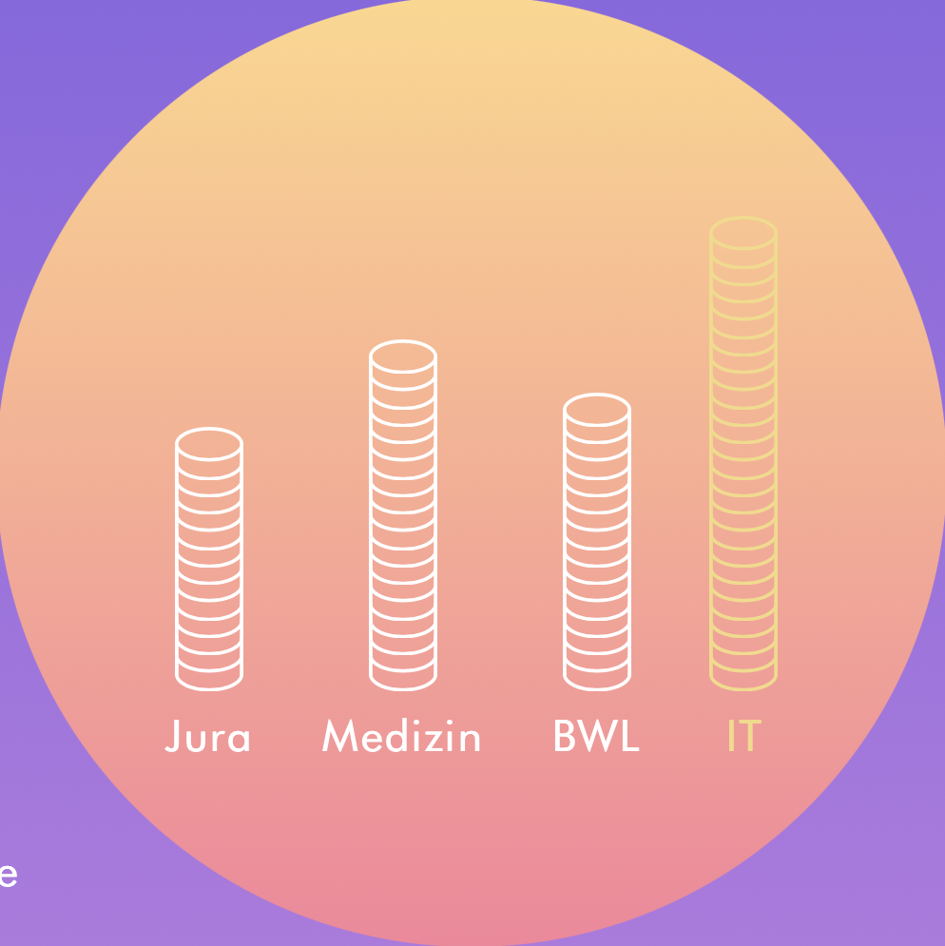

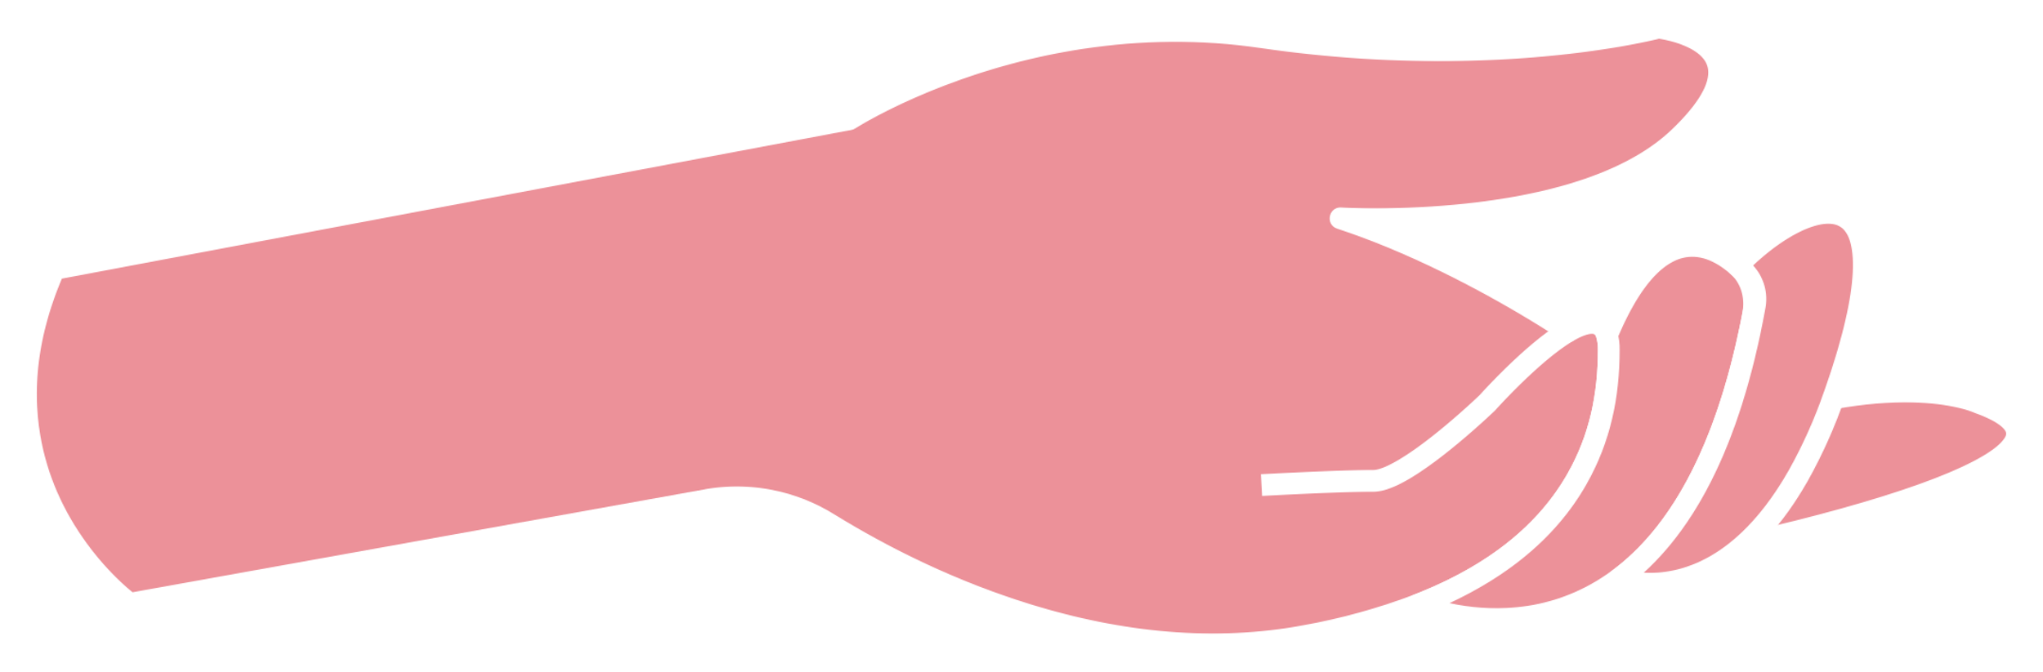
Warum *starcode?
Wir wollen durch unsere Kurse das Interesse junger Mädchen an der Informatik wecken und so die Folgen der mangelnden Diversität in der Branche bekämpfen!
Frauen machen aber nur
25%
der Informatik-Studierenden aus
Die IT-Branche ist eine der am schnellsten wachsenden Wirtschafts-zweige der Welt
Die IT-Branche
bietet über-
durchschnittliche Bezahlung
Coding ist Frauensache!

Slide 5
Zeitplan
10:00 – 10:30 Uhr | Begrüßung und Kennenlernen
10:30 – 12:00 Uhr | Einführung in Python und Notebooks, Grundlegendes Zeichnen mit der Python Turtle
12:00 – 13:00 Uhr | Mittagspause
13:00 – 16:00 Uhr | Fortgeschrittenes Zeichnen mit der Python Turtle: Variablen, Schleifen, Funktionen und Bedingungen

Slide 6
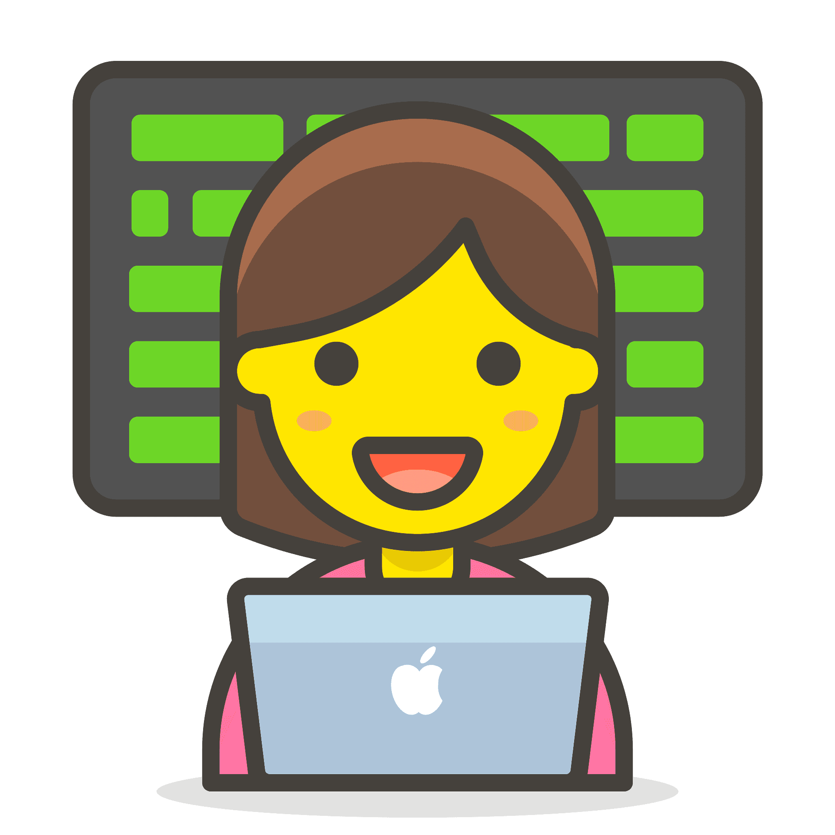
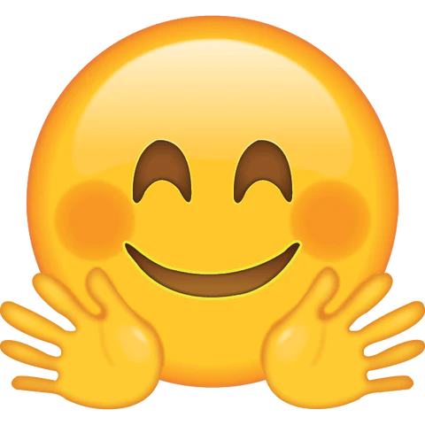
Wir werden heute gemeinsam
Die Grundlagen der Programmiersprache Python kennenlernen
Mit der Python Turtle Formen und Mandalas zeichnen
Euch hoffentlich fürs Programmieren begeistern können
Ganz viel Spaß haben!

Slide 7
Was ist Python?
Python ist eine von vielen Programmiersprachen.
Programmiersprachen werden genutzt, um Programme/Code zu schreiben, die einem Computer Anweisungen geben.
Python wird heutzutage immer häufiger benutzt und ist relativ einfach zu lernen.
Es gibt verschiedene Programmierumgebungen, um Python Code zu schreiben. Heute benutzen wir Notebooks!

Slide 8
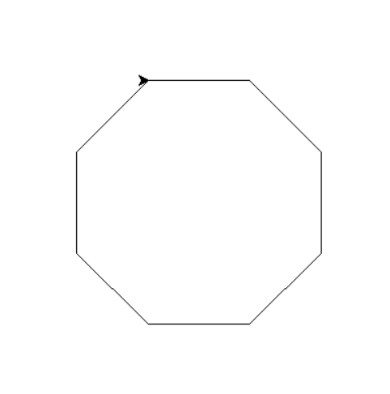
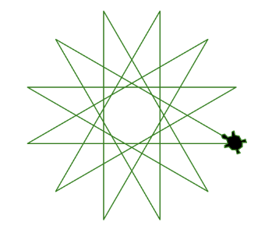
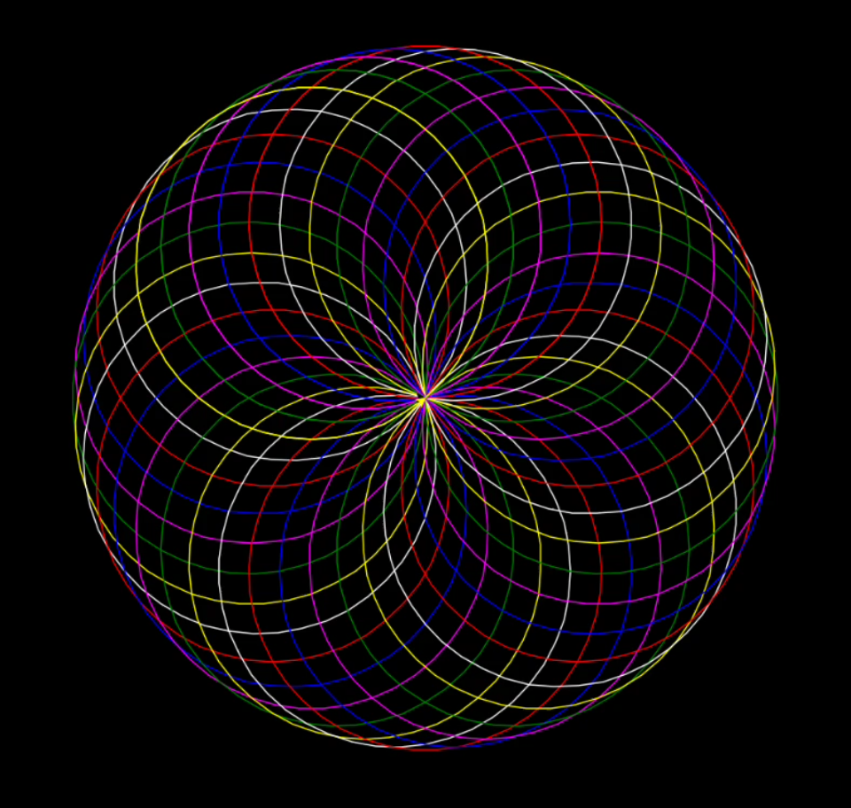
Was ist die Python Turtle?
Die Python Turtle ist ein Paket in Python zum Zeichnen.
Man kann mit der Python Turtle einfache Formen wie Rechtecke zeichnen, aber auch kompliziertere Formen wie Mandalas.
Anhand der Python Turtle können die wichtigsten Programmierkonzepte gelernt werden.

Slide 9
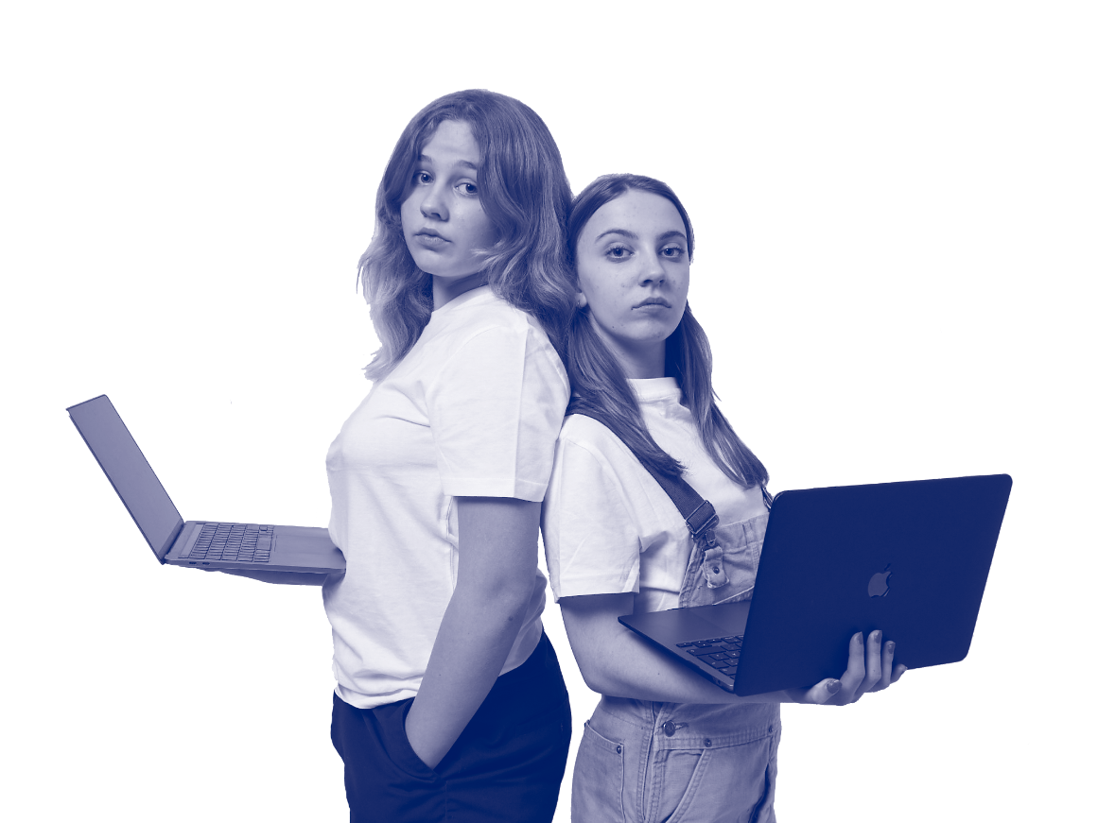
Los geht‘s!

Slide 10
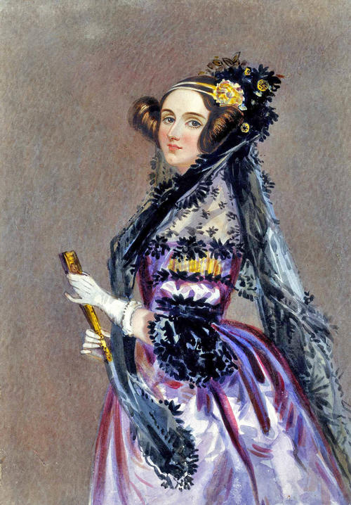
Ada Lovelace
– die erste Programmiererin
Ada Lovelace (1815-1852)
Britische Mathematikerin
Anleitung zur Berechnung von Bernoulli-Zahlen (Algorithmus in grafischer Darstellung) – womit sie zur ersten Programmiererin der Welt wird
Vision von einer Maschine, die auch Musiknoten, Buchstaben und Bilder verarbeiten könnte - 100 Jahre vor dem ersten Computer
In den 1970ern wird die Computer-Sprache ADA nach ihr benannt

